Slide 1
A germán időszak
Ca. Kr. e. 100 – Kr. U. 500

Slide 2
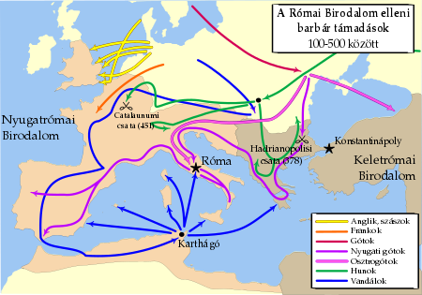
Népvándorlások

Slide 3
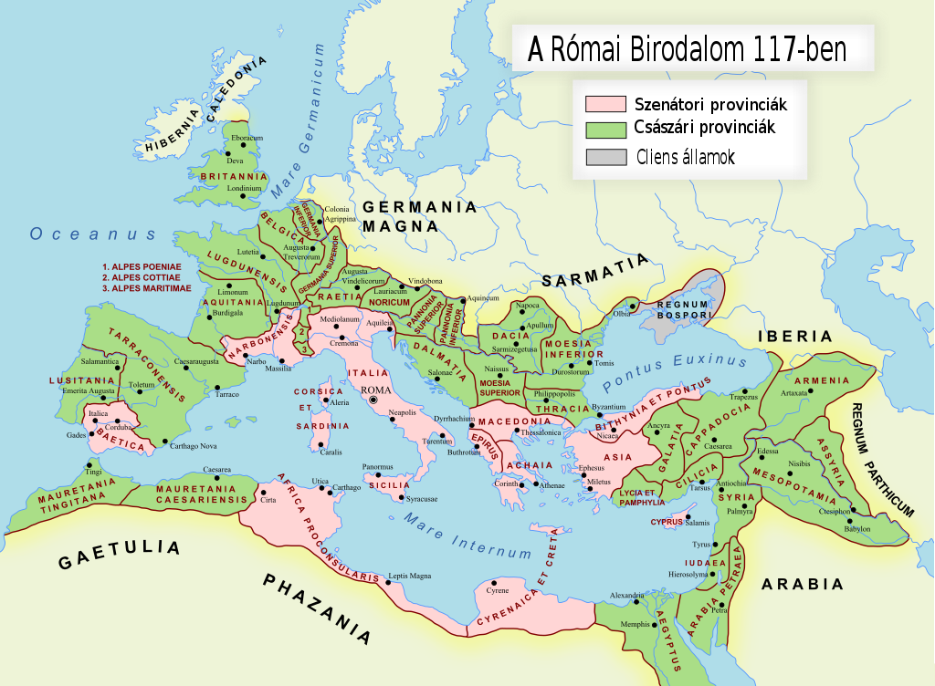

Slide 4
Források
Julius Caesar: De bello gallico (ca. Kr. e. 50)
Tacitus: Germánia (Kr. u. 98)

Slide 5
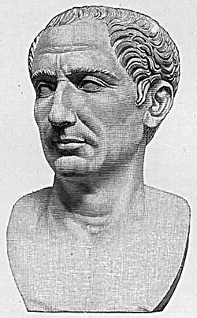
Caius Iulius Caesar (vagy Gaius Julius Caesar ); i. e. 100. július 12./13. – i. e. 44. március 15.

Slide 6
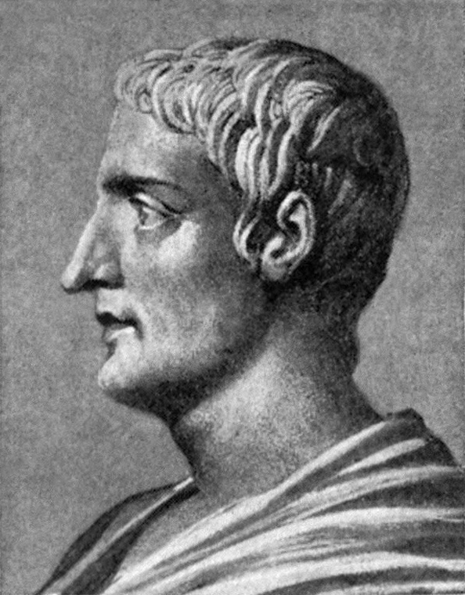
Publius (vagy Caius) Cornelius Tacitus (Kr. u. 55. vagy 56. – v valószínűleg 117 és 120 között)
„Harag és részrehajlás nélkül”

Slide 7
Germánia tartalmi elemei:
A társadalmi berendezkedés formái
Önálló független közösségek (civitates) – egymással szövetségben vagy egymással háborúzva
Thing / =egyfajta népgyűlés/
résztvevők: szabad, fegyverforgató (felnőtt) férfiak
Mikor és hol?: ált. telihold idején, szabadban
Döntéshozatal:
- katonai vezető megválasztása (principes, király, herceg)
- fontos ügyek, pl. háború, béke
- szokásjog értelmezése, ha vitás
- bíráskodás (akkuzatórius eljárás gyökerei)
Döntéshozatal módja: morgás = nem, fegyvercsörgetés = igen

Slide 8
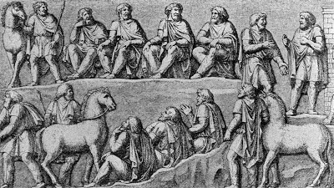
Thing

Slide 9
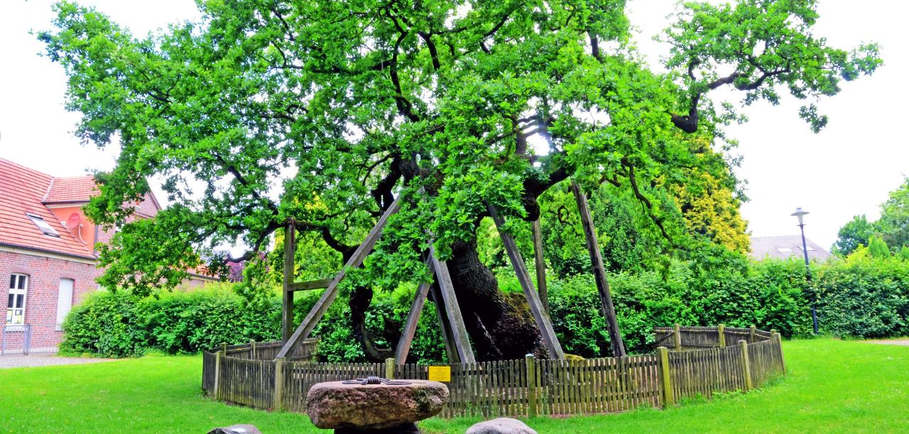

Slide 10
A társadalom
Rabszolgák(nem ókori!!!) /hadifogság, születés, adósság/
Félszabadok
Szabadok
Nemesek ( nem különülnek el lényegesen a szabadoktól)

Slide 11
Magánjog
Ismeretlen: kölcsönt nyújtani, kamatot szedni
Adósrabszolgaság adósság miatt
„nullum testamentum” – csak szokásjog alapján, családon belül
Házasság:
- nem tilos a többnejűség, mégis tipikus az egyedüli feleség
- szigorú erkölcsi szabályok
- ritka a házasságtörés
A településeken egyterű házak, nem szorosan összeépülve
A földek, legelők közös tulajdonban és használatban

Slide 12
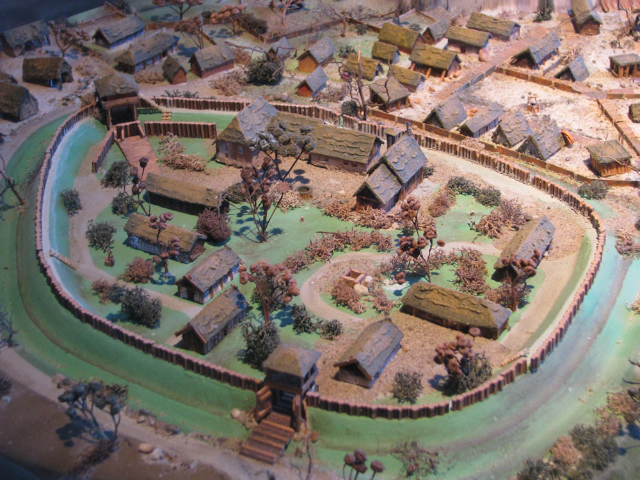
Duisburg

Slide 13
A forrás megbízhatósága és megítélése
Tacitus soha nem járt ezen a területen, jelentésekből informálódott
Más társadalmi, gazdasági, politikai körülmények között élt – más tudati állapot – más értékrendszer
A frank birodalom idején bizonyos intézmények továbbélése
Vitatott a Tacitus szerinti „demokratikus” berendezkedés, kevés különbség (feltárt sírok)

Slide 14
A 18. századtól kiragadott értékek:
Montesquieu: monarchikus, arisztokratikus és demokratikus komponensekből álló, szabad emberek által megvalósított,vegyes jellegű alkotmány
Liberál-konzervatív történetírás is hasonlóan
Svájc: a közvetlen demokrácia gyökereit látják a Thing-ben
Marx: egyenlőségre törekvés a jogban és szociális állapotokban
Nemzeti-szocialisták: „Führerprinzip”

Slide 15
A germán közösség
Békeközösség
Védelmi közösség
Jogközösség
Védegység
Települési közösség

